Slide 1
Урок окружающего мира 4 класс «Начальная школа XXI века»
Презентацию подготовила
Белова Л.Б., учитель начальных классов
МОУ Любимской СОШ
2022 г.

Slide 2
Тема урока: Отечественная война 1812 года

Slide 3
мужество
героизм
патриотизм
?
Человек – защитник своего Отечества

Slide 4
Героические страницы истории нашей Родины
дата | XI в. | 1240г. | 1242г. | 1380 г. | 1812г.
враги
великие князья, полководцы
место события

Slide 5
дата | XI в. | 1240г. | 1242г. | 1380 г. | 1812г.
Враги | половцы | шведы | немецкие рыцари | Золотая Орда
Великие князья, полководцы | Владимир Мономах | Александр Невский | Александр Невский | Дмитрий Донской
Место события | русские поселения | р. Нева | Чудское озеро | Куликово поле

Slide 6
Скажи-ка, дядя, ведь недаром, Москва, спалённая пожаром Французу отдана? Ведь были ж схватки боевые Да, говорят, ещё какие! Недаром помнит вся Россия Про день Бородина.

Slide 7
дата | XI в. | 1240г. | 1242г. | 1380 г. | 1812г.
Враги | половцы | шведы | немецкие рыцари | Золотая Орда
Великие князья, полководцы | Владимир Мономах | Александр Невский | Александр Невский | Дмитрий Донской
Место события | русские поселения | р. Нева | Чудское озеро | Куликово поле
францу
зы
Бородино

Slide 8
ОТЕЧЕСТВЕННАЯ
ВОЙНА 1812 года

Slide 9
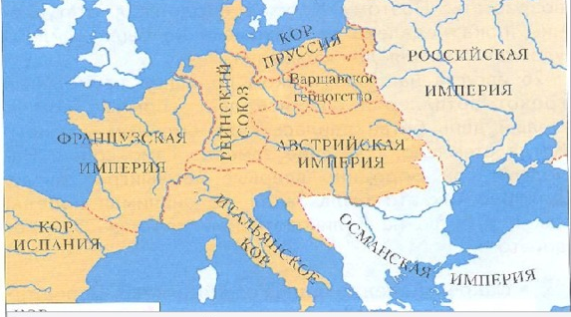

Slide 10
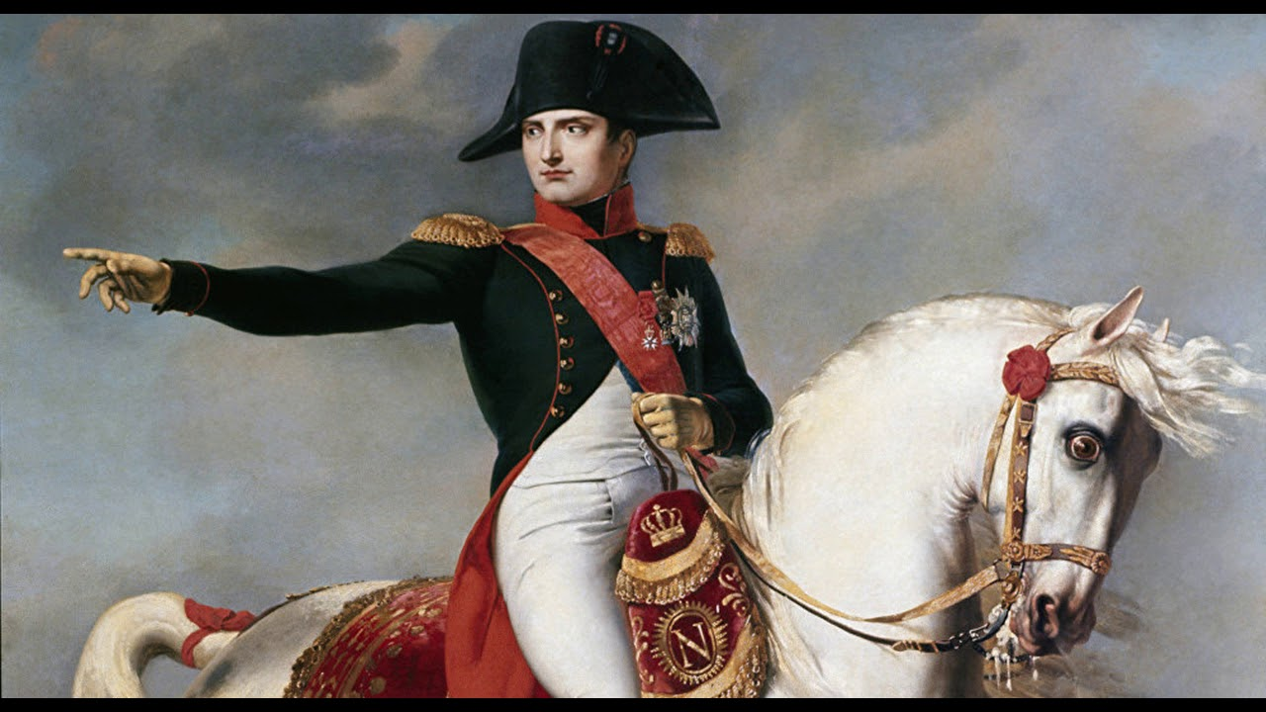
ИМПЕРАТОР НАПОЛЕОН

Slide 11
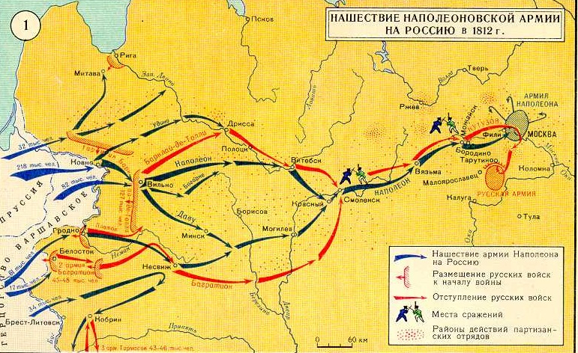

Slide 12
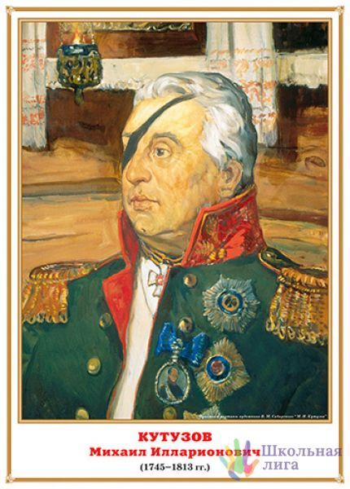

Slide 14
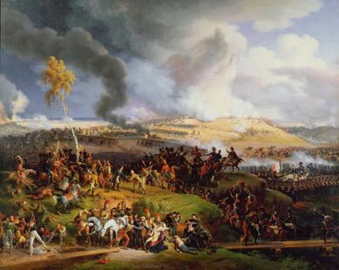
ГЛАВНОЕ СРАЖЕНИЕ

Slide 15
дата | XI в. | 1240г. | 1242г. | 1380 г. | 1812г.
Враги | половцы | шведы | немецкие рыцари | Золотая Орда | Францу зы
Великие князья, полководцы | Владимир Мономах | Александр Невский | Александр Невский | Дмитрий Донской
Место события | русские поселения | р. Нева | Чудское озеро | Куликово поле | Бородино
М.И. Кутузов

Slide 16
ФРАНЦУЗЫ В МОСКВЕ

Slide 17
ОТСТУПЛЕНИЕ АРМИИ НАПОЛЕОНА

Slide 18
Храм Христа Спасителя

Slide 19
Домашнее задание:
- Нарисуй рисунок по данной теме урока.
- Подготовь сообщение о партизанском движении во время войны 1812 года.

Slide 20
1. Когда французская армия вторглась в Россию?
В июне 1812 года
2. Кто командовал французской армией?
Наполеон
3. Кто был назначен главнокомандующим русскими войсками?
М. И. Кутузов
4. Где произошло решающее сражение?
У села Бородино
5. Почему Кутузов решил отступить?
Надо было сберечь людей
6. Почему Наполеон оставил Москву?
Пожары, голод.
7. Кто одержал победу в Отечественной войне 1812 года?
Русская армия

